Slide 1

Impresionismus v českých zemích
VY_32_INOVACE_17_Impresionismus v Čechách

Slide 2
Hudební impresionismus
v hudbě českých hudebních skladatelů byl inspirován tvorbou francouzských impresionistů. Jedná se o autory narozené v letech 1850-1880, generace zakladatelů české moderní hudby.
Hlavní rysy:
- bezprostřední návaznost na generaci zakladatelů tzv. české národní hudby B.Smetany, A.Dvořáka a Z.Fibicha
- nové vyrovnání se s národní tradicí a lidovou hudební kulturou
- vstřebávání různých vlivů evropského hudebního vývoje, zvláště vliv C.Debussyho, G.Mahlera a R.Strausse,
- vzhledem k předcházejícím rysům však větší tradicionalismus a tím i pro světový vývoj menší význam, výjimkou ( L.Janáček).

Slide 3
Mezi české skladatele využívající prvky impresionismu patří :
Vítězslav Novák
Josef Suk
Leoš Janáček
Josef Bohuslav Foerster
Otakar Ostrčil

Slide 4
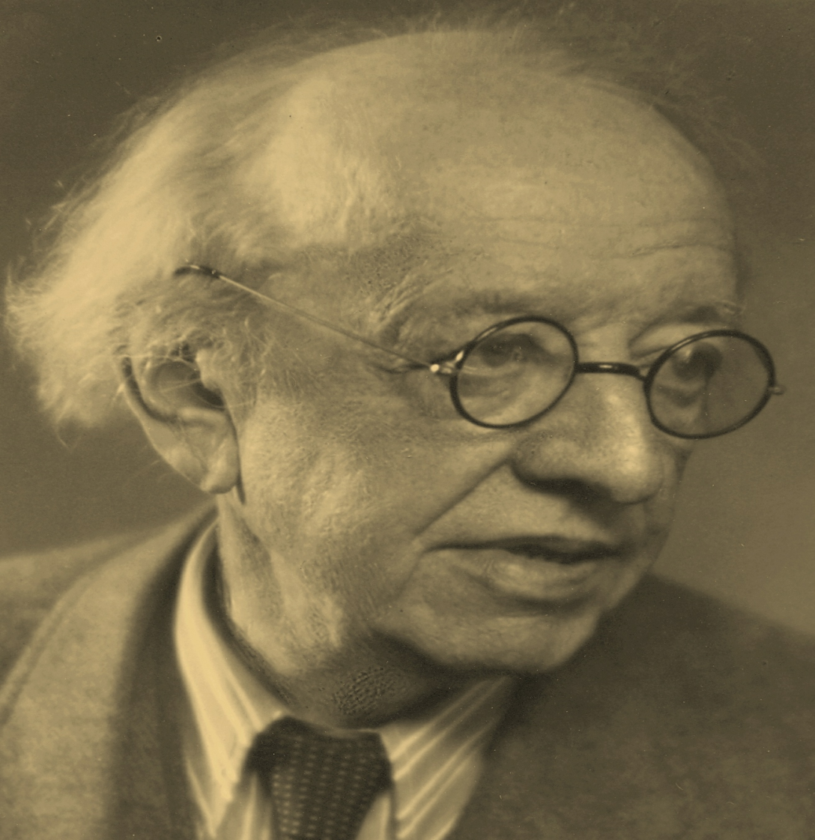
Vítězslav Novák
(5. prosince 1870, Kamenice nad Lipou – 18. července 1949, Skuteč)
byl český hudební skladatel, hudební pedagog, klavírista a horolezec.
Na počátku 20. století na něj měly velký vliv tehdejší moderní nové umělecké směry symbolismus a impresionismus. Impresionismus ovlivnil i řadu jeho písňových cyklů, jako jsou Melancholie a Údolí nového království.
Notes:
http://muzeum.skutec.cz/pamatnik-v-novaka/vitezslav-novak/

Slide 5
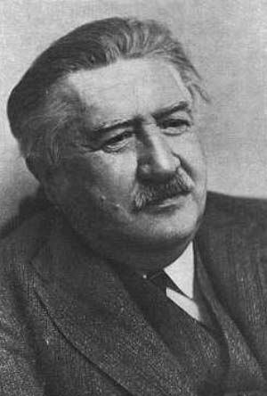
Josef Suk
(4. ledna 1874 Křečovice – 29. května 1935 Benešov)
byl český skladatel, houslista a pedagog, žák a zeť Antonína Dvořáka. Byl velkým lyrikem české hudby na přelomu pozdního romantismu a moderny 20. stol. Spolu s V. Novákem byl nejvýraznějším představitelem Dvořákovy kompoziční školy a jedním ze zakladatelů české hudební moderny. V Pohádce léta a Životem a snem se pak citelně rozšiřuje a modernizuje výrazový rejstřík, patrná je určitá inspirace Debussyho
impresionismem.
Notes:
http://upload.wikimedia.org/wikipedia/commons/f/fa/Josef_Suk%281%29.jpg

Slide 6
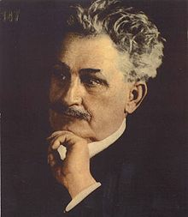
Leoš Janáček
(3. července 1854 Hukvaldy – 12. srpna 1928 Ostrava)
byl světově uznávaný český hudební skladatel klasické hudby. Je ceněn především pro nezvyklou melodiku, vycházející z lidové hudby moravských regionů, zejména Slovácka a Lašska. Ve světě je znám hlavně díky svým operám Příhody lišky Bystroušky, orchestrálně-vokálnímu dílu Glagolská mše, Sinfoniettě, symfonické básni Taras Bulba a komorním skladbám, především smyčcovým kvartetům.
Příhody lišky
Bystroušky
Taras Bulba
Notes:
http://cs.wikipedia.org/wiki/Soubor:Janacek.jpg

Slide 7
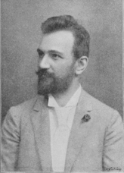
Josef Bohuslav Foerster
(30. prosince 1859, Praha – 29. května 1951, Nový Vestec u Staré Boleslavi)
byl významný český hudební skladatel, pedagog, spisovatel a hudební kritik.
Ačkoliv se Foerster generačně řadí mezi českou hudební modernu, jeho tvorba se dá označit spíše za „tradiční“.
Notes:
http://cs.wikipedia.org/wiki/Soubor:Josef_Bohuslav_Foerster_1898.png

Slide 8
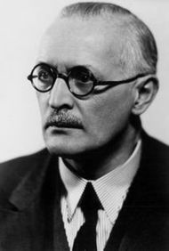
Otakar Ostrčil
(25. února 1879, Praha-Smíchov – 20. srpna 1935, Praha)
byl český hudební skladatel a dirigent.
Ostrčilova hudba vznikala zpočátku pod vlivem romantismu a impresionismu. Počátkem 20. století na něj zapůsobil také Gustav Mahler, jehož hudbu Ostrčil propagoval i jako dirigent.
Notes:
http://cs.wikipedia.org/wiki/Soubor:Otakar_Ostr%C4%8Dil.jpg

Slide 9
Konec
Autor : Trýzna Stanislav
Školní rok : 2010/2011
Určeno pro : devátý ročník
Předmět: hudební výchova
Téma : základní orientace ve vývoji
hudby v impresionismu
Způsob použití ve výuce: výuková prezentace
Upozornění : Pro plné využití aplikace
musí být PC připojeno
k internetu

